Slide 1
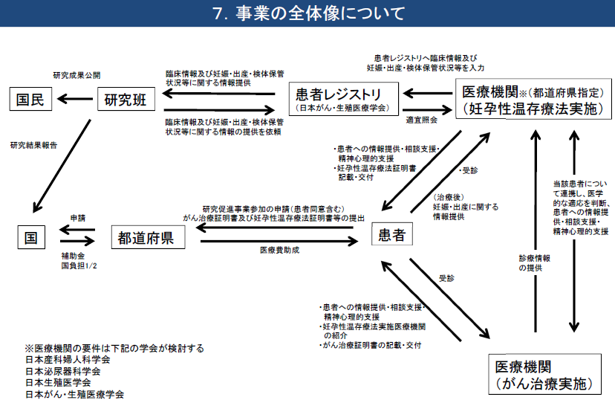
大阪府がん患者妊よう性温存治療費助成事業の事務フロー
（生殖医療機関）
要配慮個人情報の収集
【厚生労働省事業】
【府独自事業】
カウンセリングを受けたが妊よう性温存療法を実施しない方
カウンセリング費用助成金交付申請書の提出
要配慮個人情報の収集

